Slide 1


8 - 6
الكسور كأجزاء من مجموعة
أ.أحـمـد الأحـمـدي @ahmad9963

Slide 2
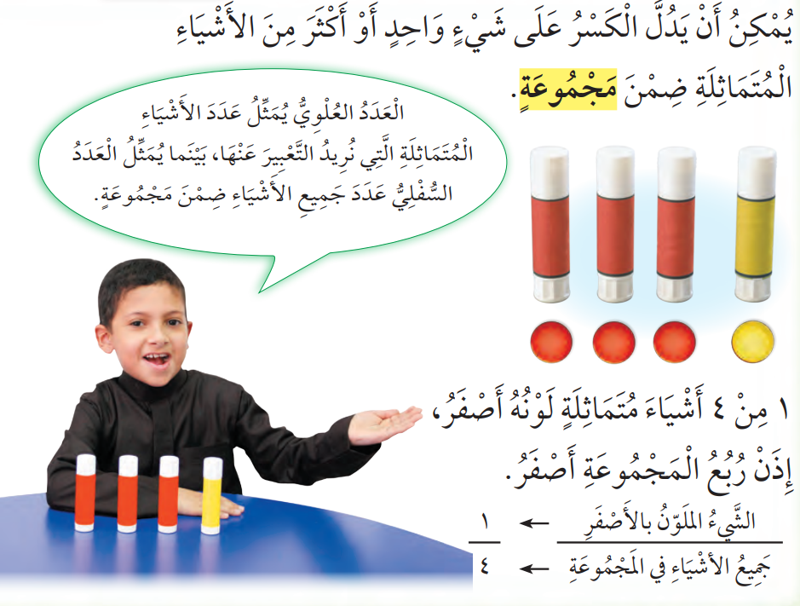
فكرة الدرس
اعبر بالكسور عن شيء واحد أو أكثر من الأشياء المتماثلة ضمن مجموعة
المفردات
المجموعة
أ.أحـمـد الأحـمـدي @ahmad9963

Slide 3

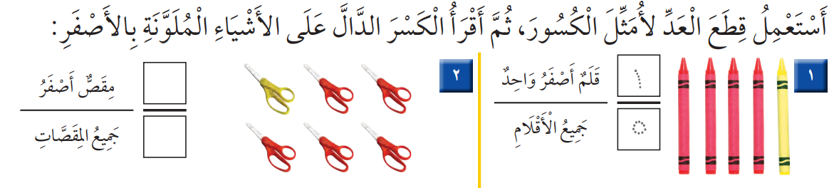

Slide 4
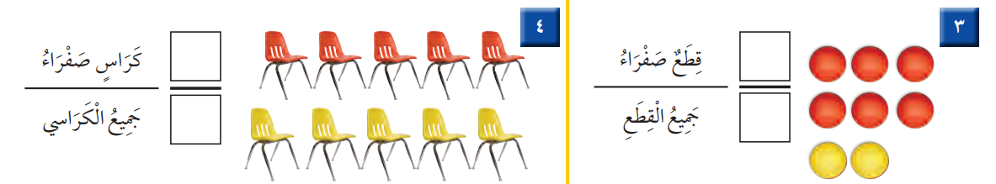

Slide 5


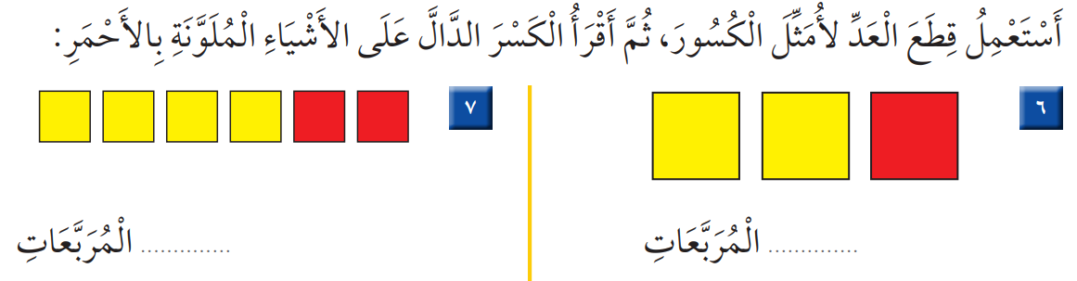
أ.أحـمـد الأحـمـدي @ahmad9963

Slide 6
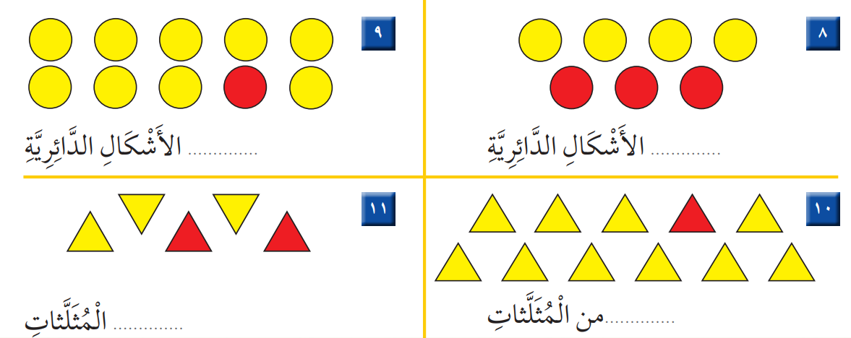

Slide 7

